Slide 1

Brukeropplevelse i FINN.no
Ingrid Vestby Fredriksen og Sven Inge Bråten

Slide 2








Raskt levere små og store løsninger som hjelper og begeistrer

Slide 3
Vår oppgave
Tjenester
Levere design og konsepter som skaper suksess i markedsplassene
Legge til rette for helhet på tvers av markedsplasser, funksjoner og kanaler
Interaksjonsdesign
Konseptutvikling
Kvalitativ innsikt
1
Designrammeverk
2
Global navigasjon
Språk
Visuell profil / grafisk design

Slide 4
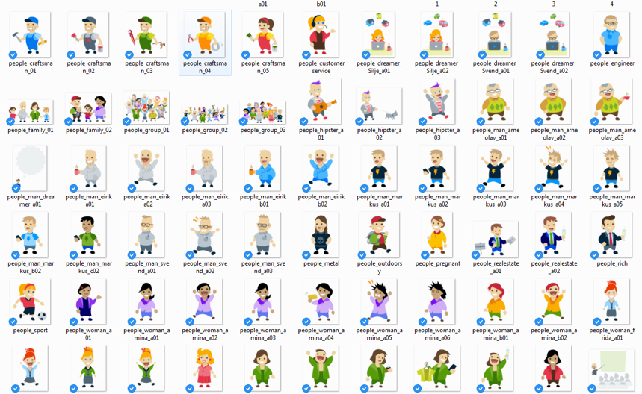
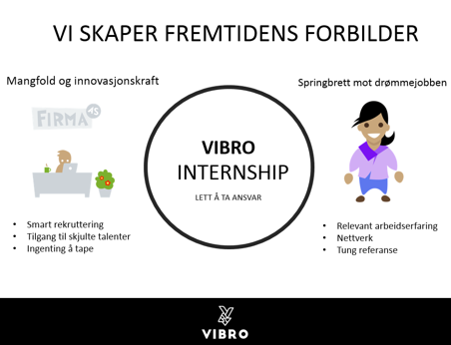
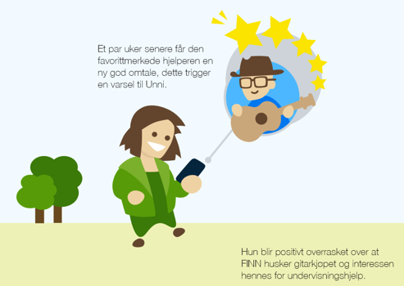
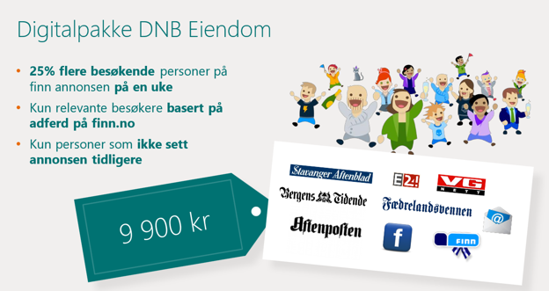

Slide 5
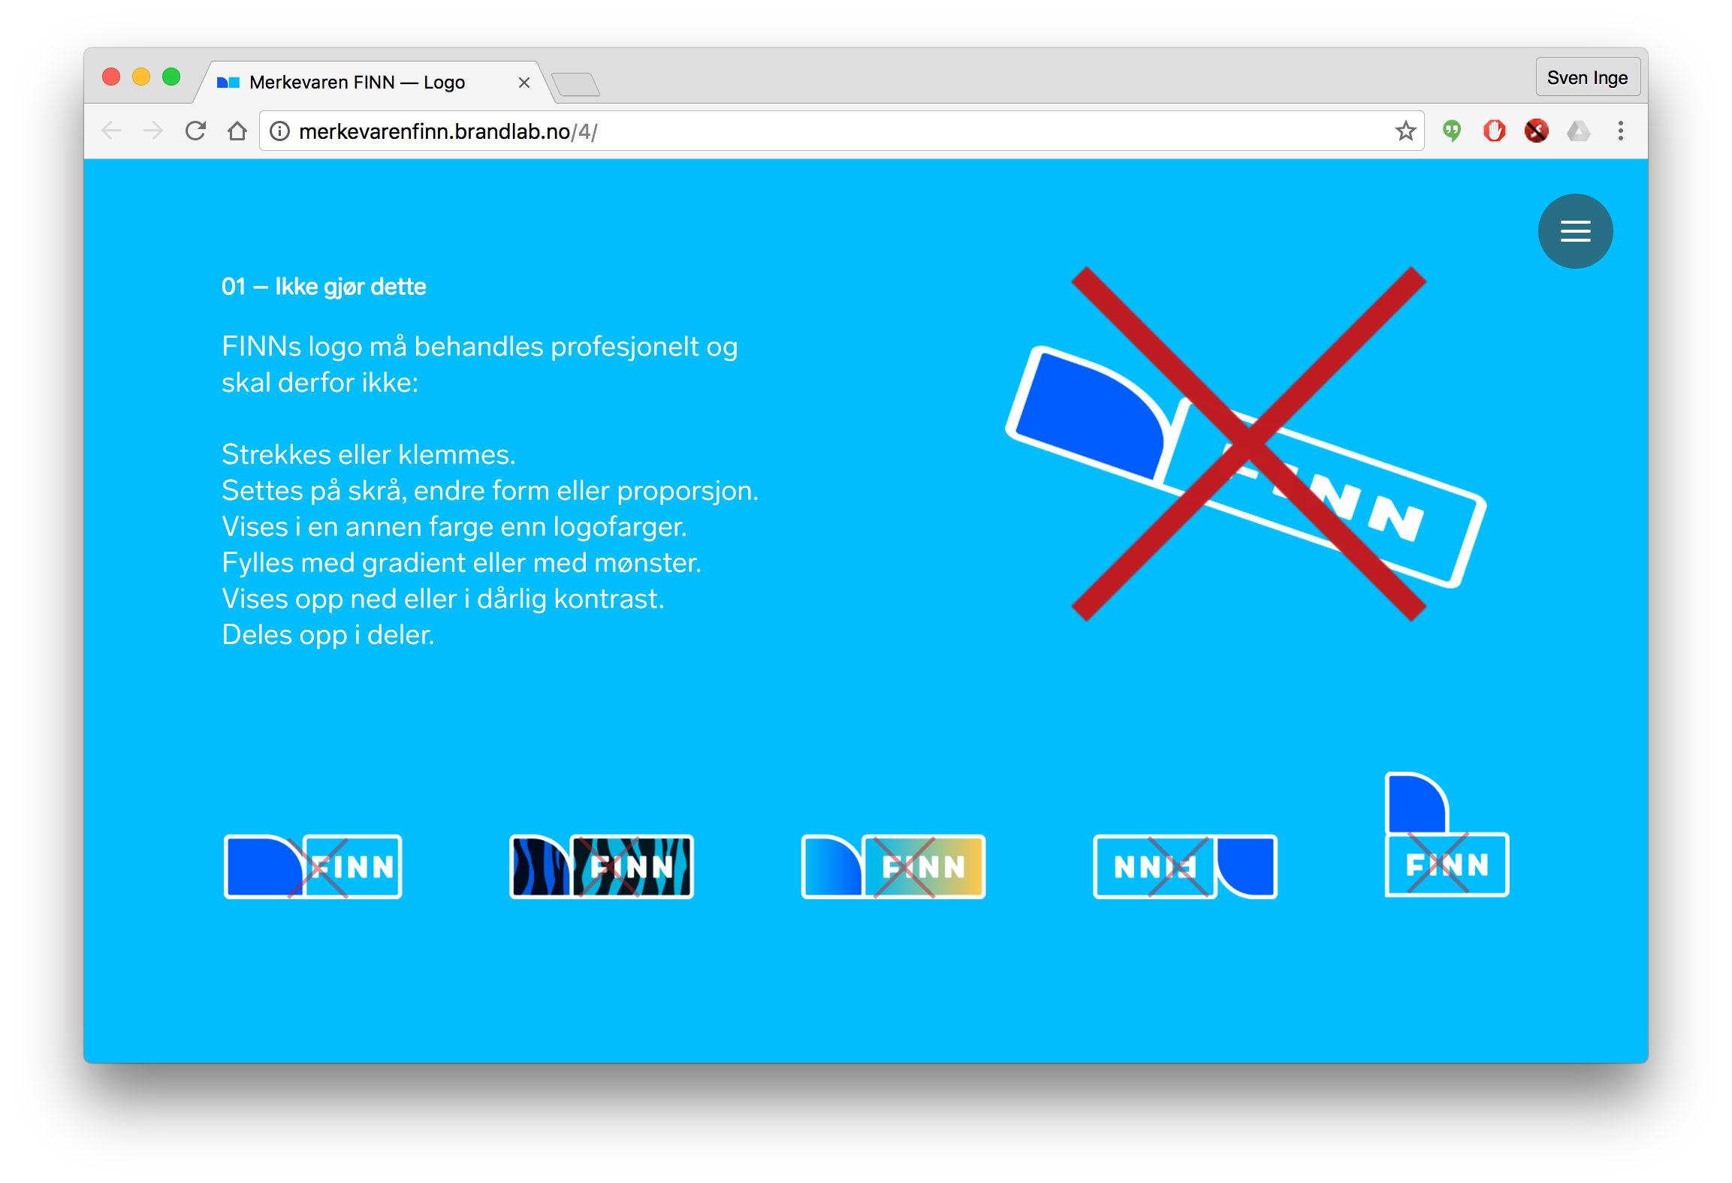
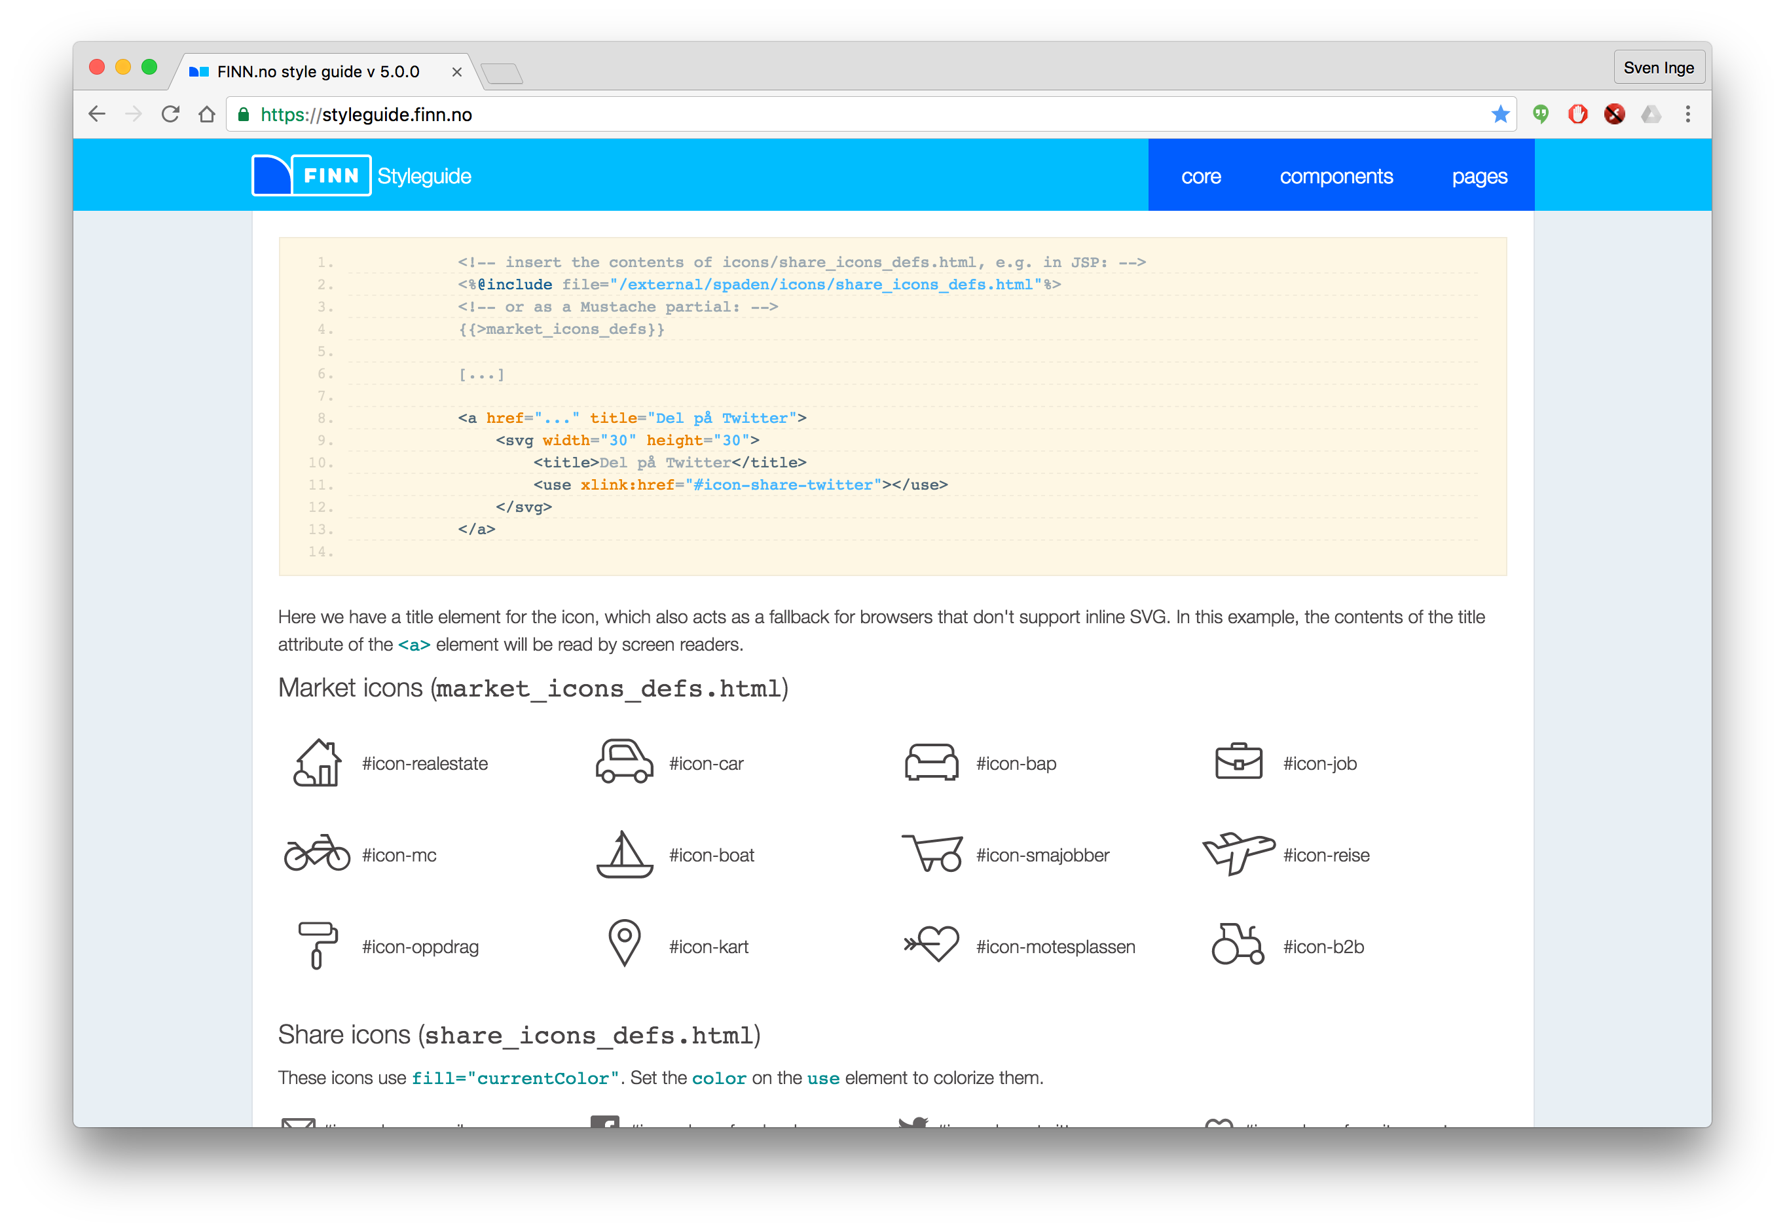
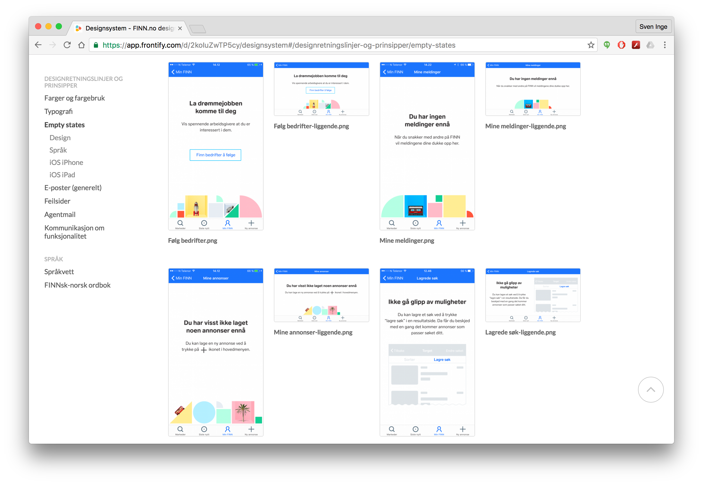
Designrammeverk
Marked
Brand Guidelines
Overordnet identitet
Merkevareplatform
Produkt
Overordnet navigasjon og flyt
Designsystem
Designretningslinjer og prinsipper
Språk
Teknologi
Implementasjon
Spaden++
Utvikling i områdene
Ad-in, Ad-out, Customer, Småjobber, Reise, Frontend platform
Annen aktivitet i FINN
Markedsføring & kommunikasjon
Salgsmateriell & presentasjoner
Lokaler & annet materiell

Slide 6
To hovedområder som driver hverandre
Utvikling i områdene
Designrammeverk

Slide 7


Våre viktigste interne brukere
Designrammeverk
Interaksjonsdesign
Konsept
FU marked
Produktsjef
Utviklingsteam

Slide 8




Gode samarbeidspartnere
FINNs identitet
Kvantitativ innsikt
Tilbakemeldinger
Styleguide
Framsie
Markedsføring
Analyse
Kundeservice

Slide 9
Vi har en hybridløsning

Slide 10
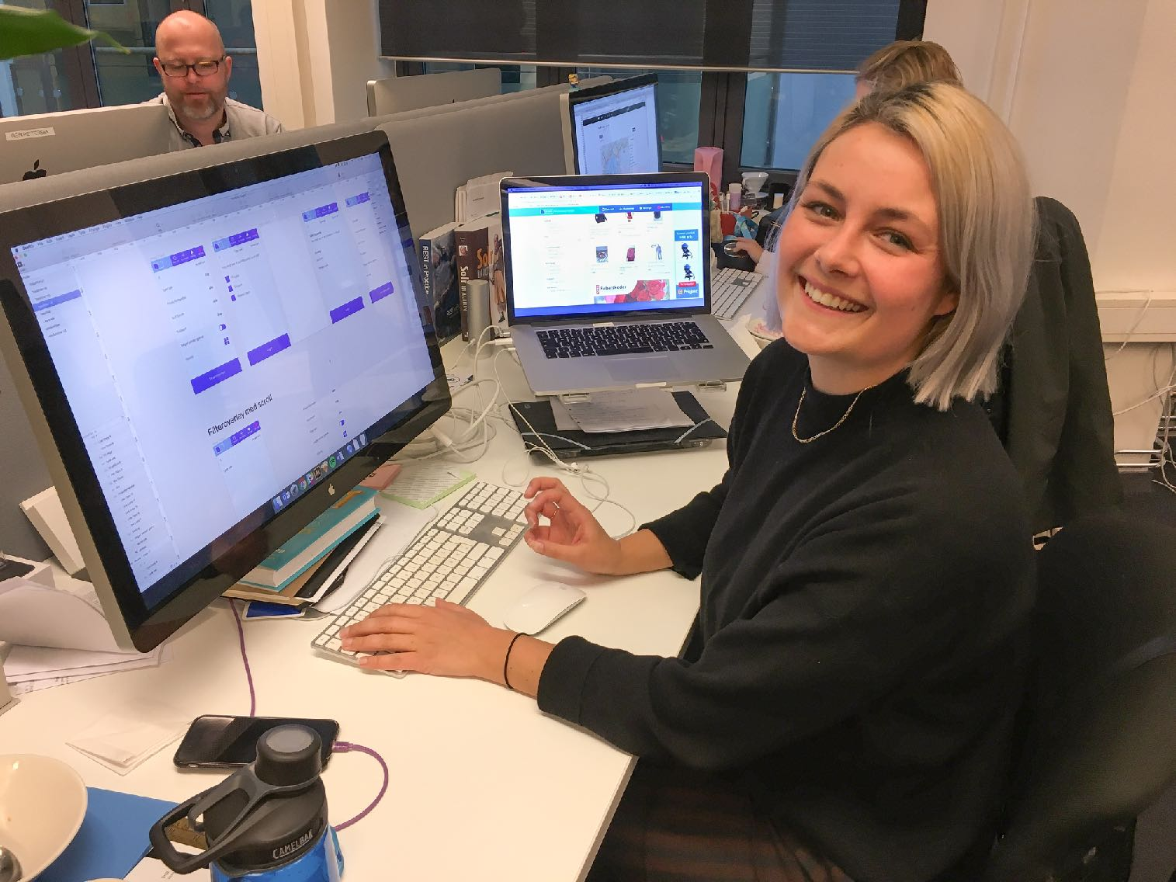
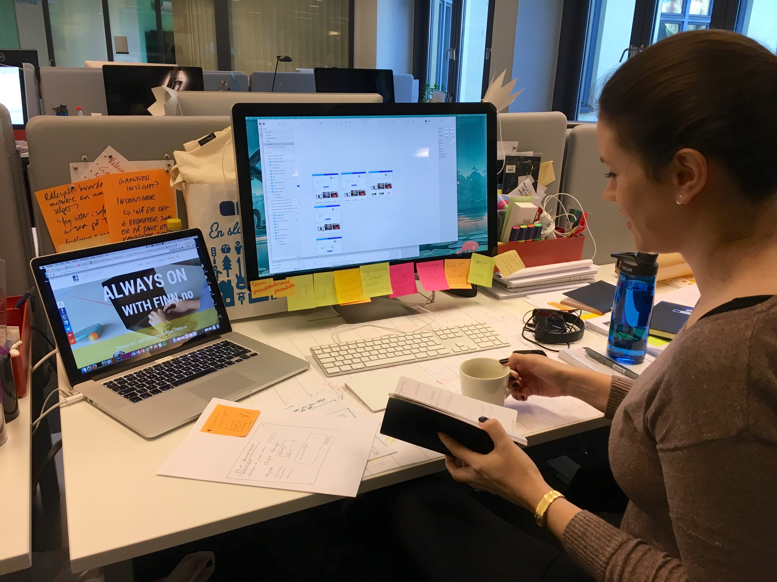
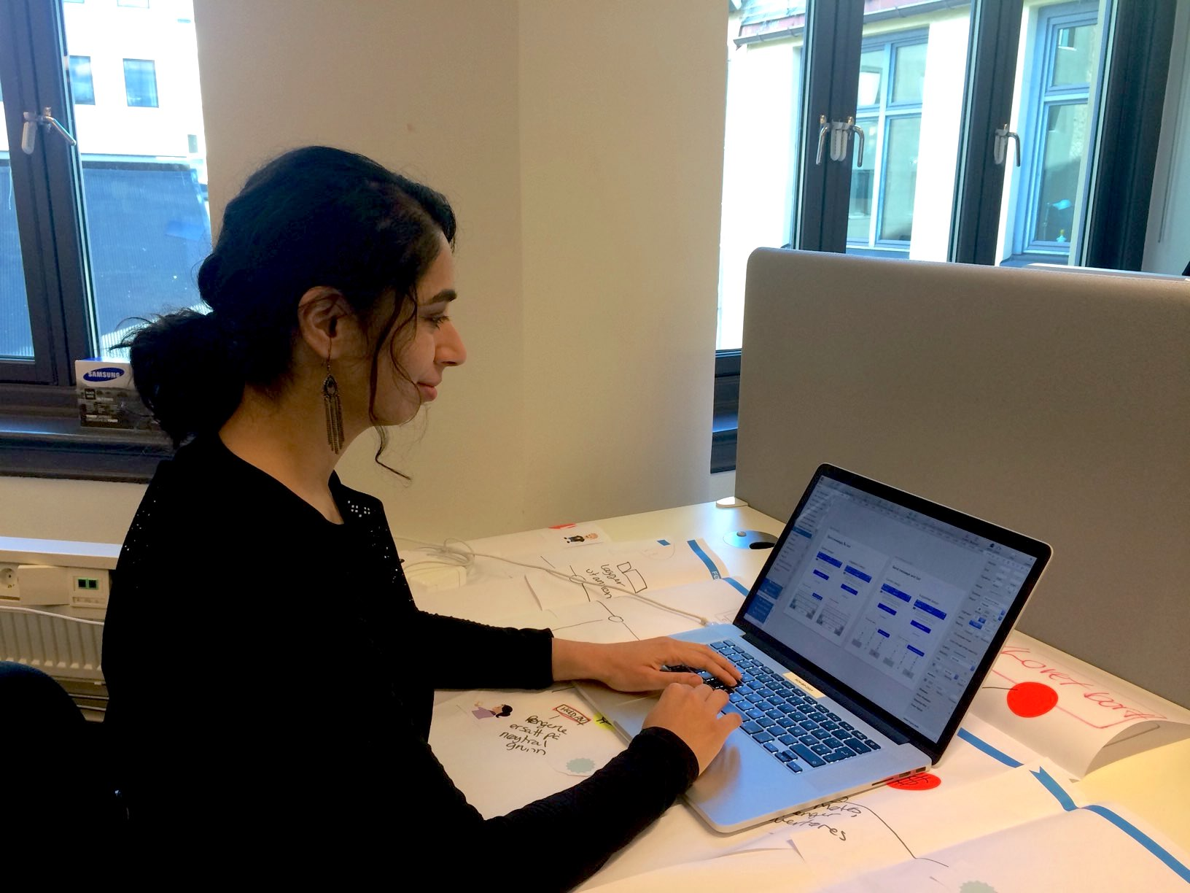
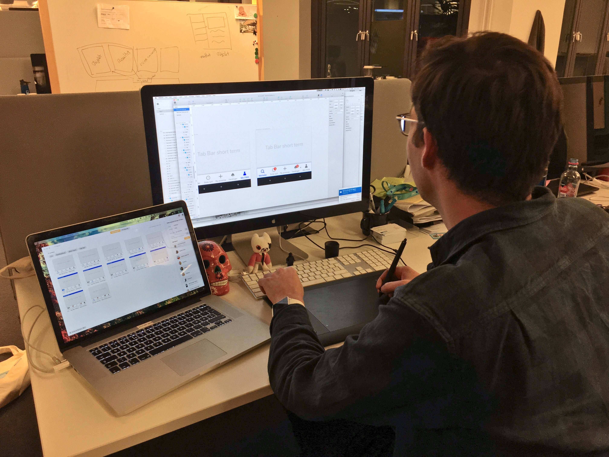
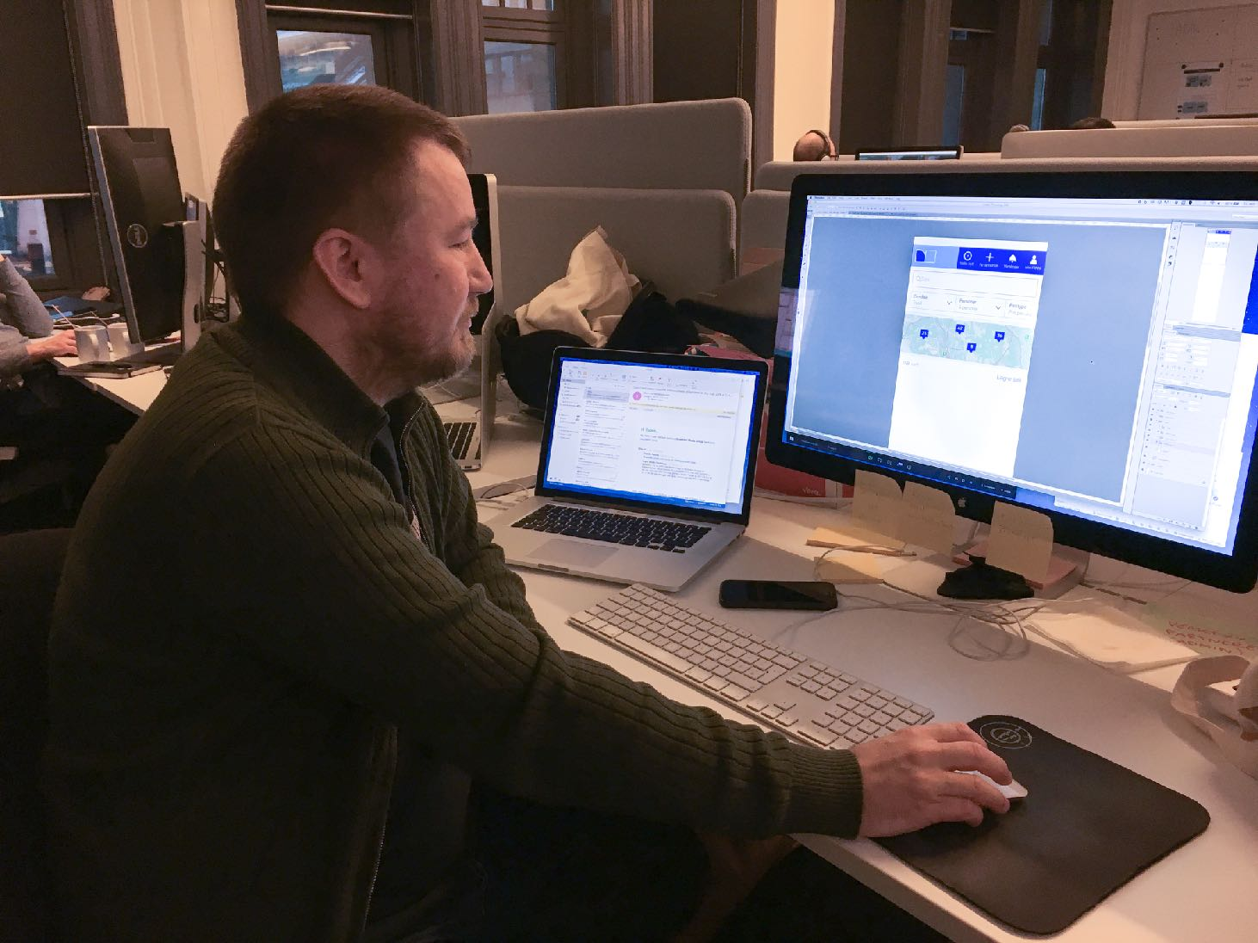
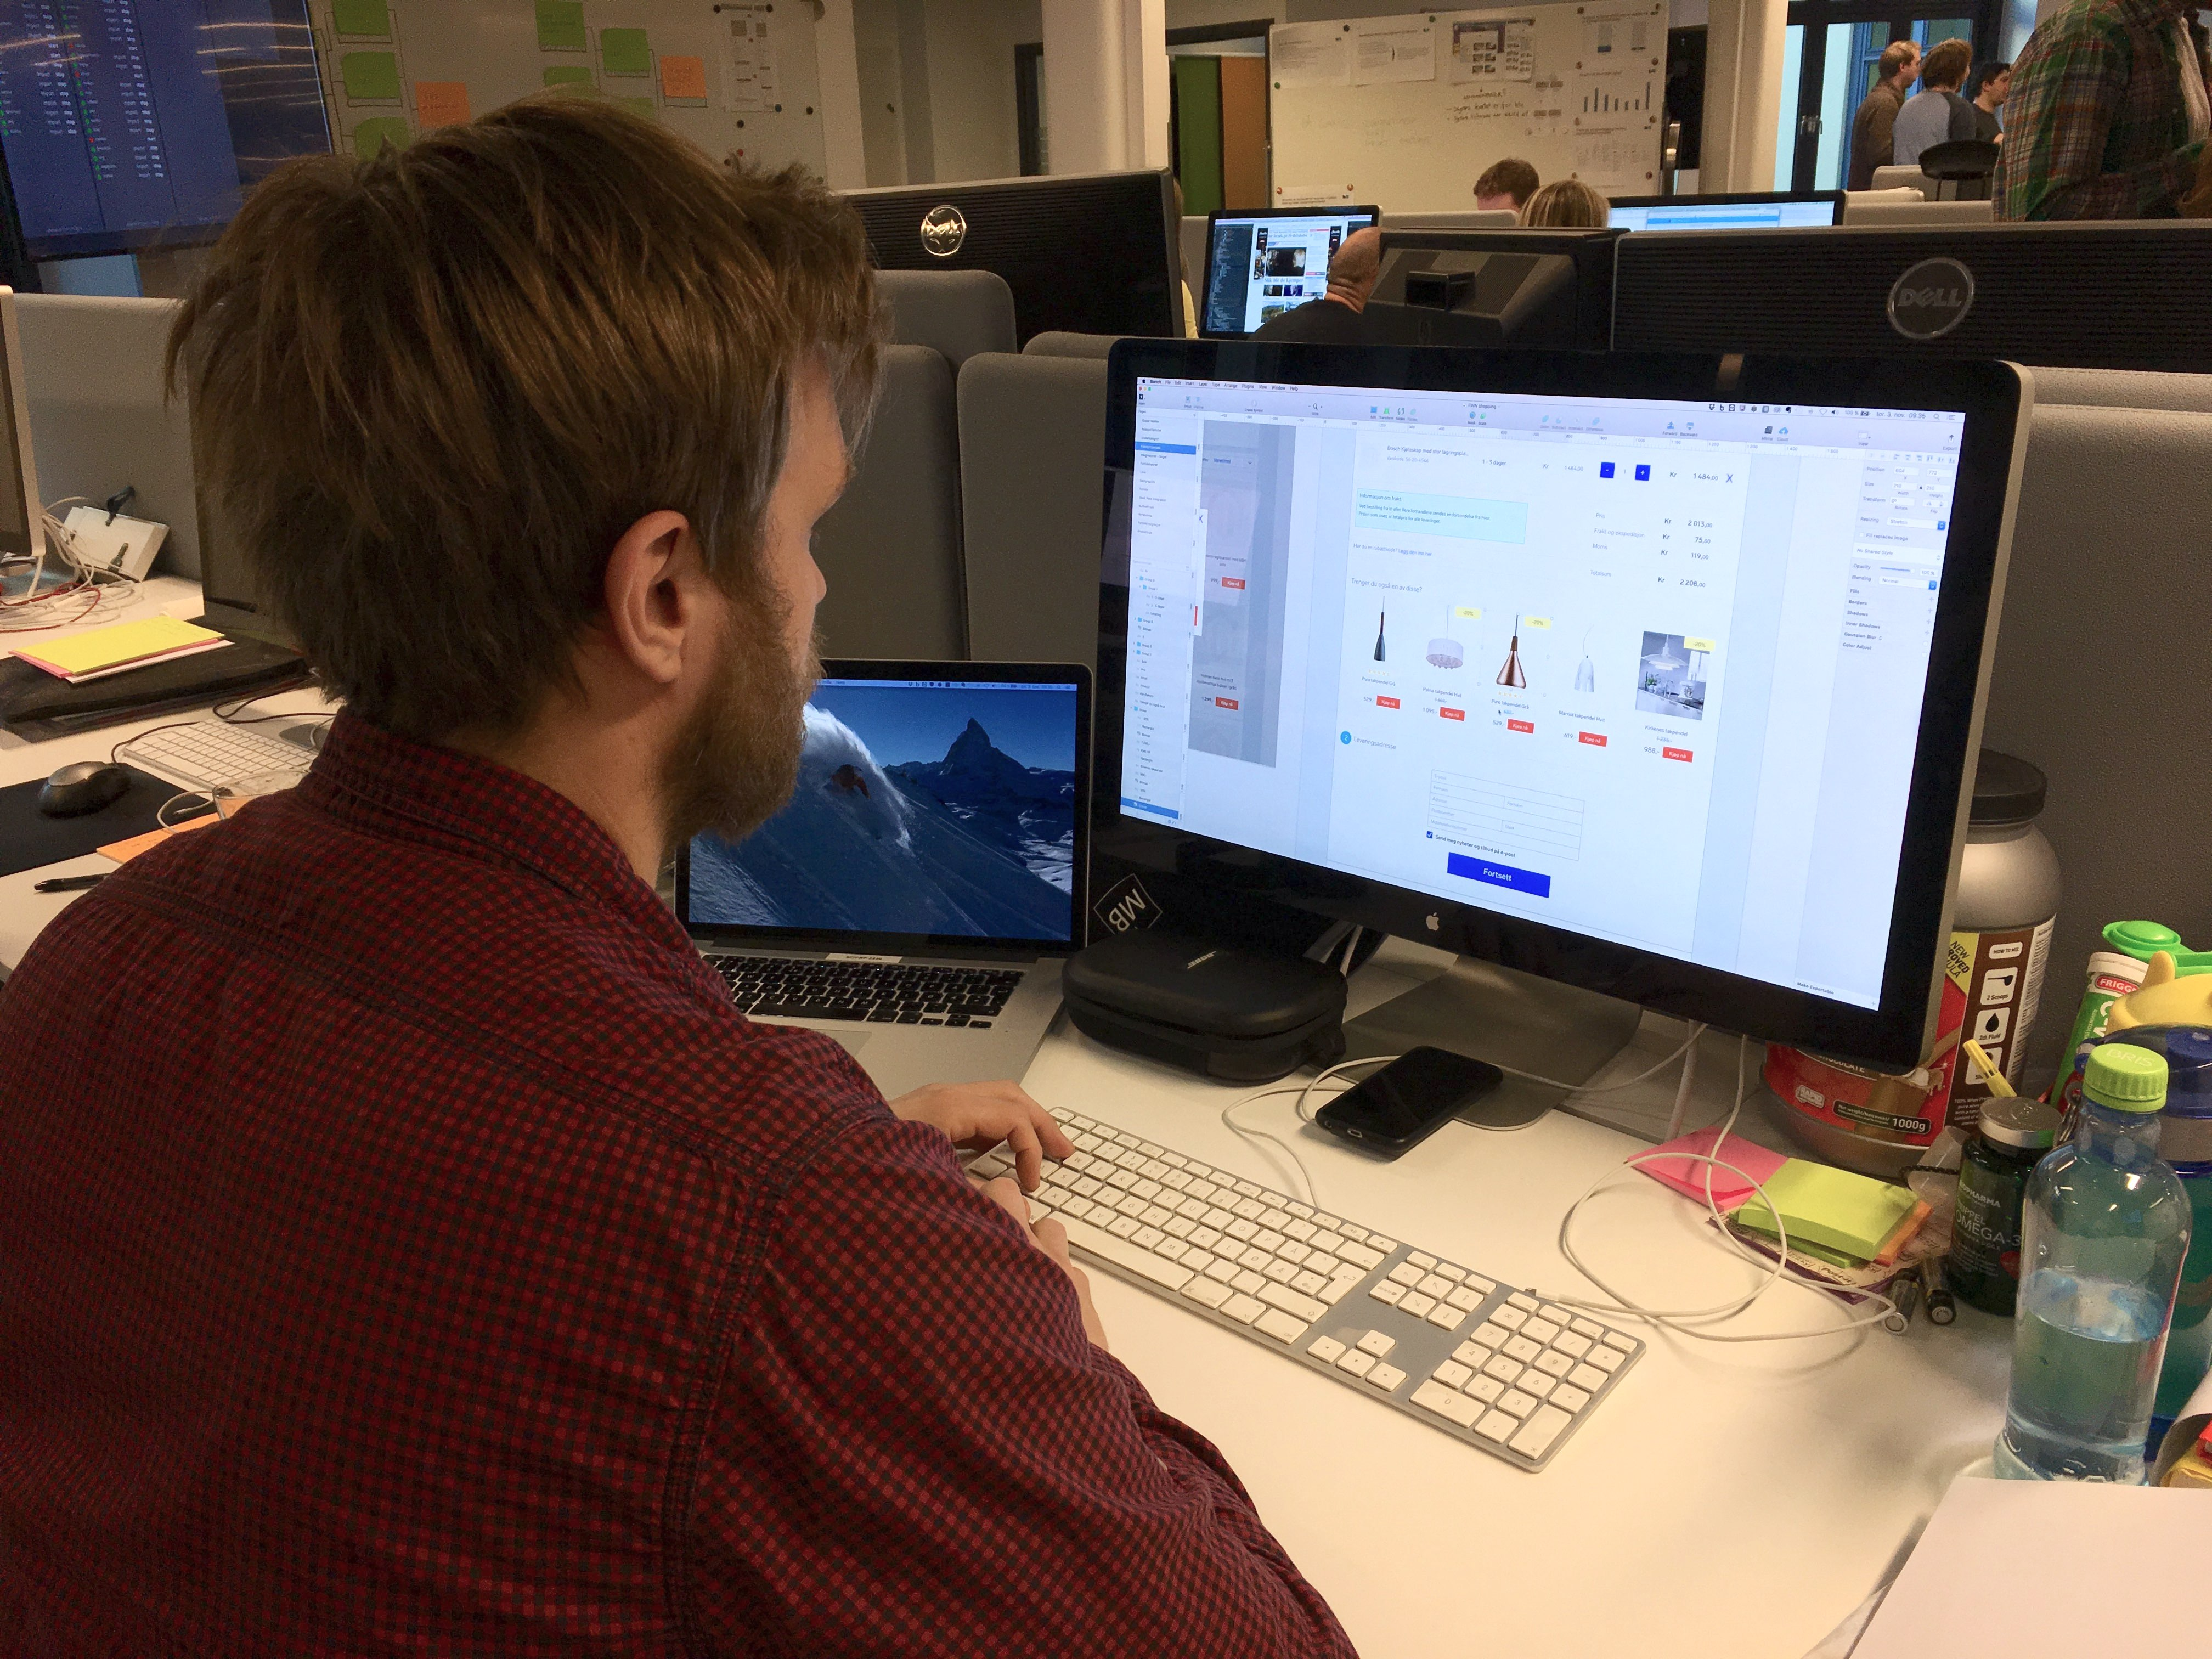

Slide 11







FINN-bruker får ikke til
Ringer kundesenteret
Problemdefinering og prioritering
Løsningsutvikling
Brukertesting
Ut i produksjon

Slide 12
Hva er en MVP?
Begeistring
Brukervennlig
Funksjon på plass

Slide 13
Hva er en MVP?
Begeistring
Brukervennlig
Funksjon på plass

Slide 14
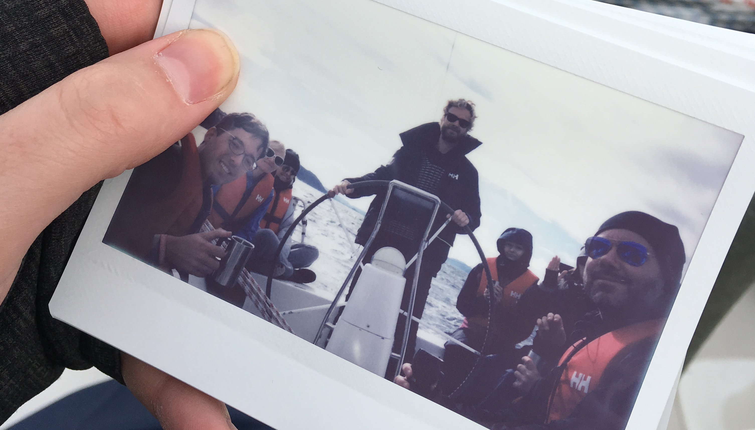
Customers will never love a company until the employees love it first.
- Simon Sinek
❤️

